Slide 1
Introducción al aprendizaje automático
#1. Introducción al aprendizaje automático.

Slide 2
Programación tradicional
Computadora
Datos
Salida
Programa
Aprendizaje automático
Computadora
Datos
Programa
(modelo)
Salida

Slide 3
Aprendizaje automático: entrenamiento vs. evaluación
Muestras de evaluación
Computadora
Datos
Salida
(predicción)
Programa (modelo)
Computadora
Datos
Salida
Muestras de entrenamiento

Slide 4
Sobre "aprendizaje"
Se puede ver como la utilización directa o indirecta de la experiencia para aproximar una determinada función.
La aproximación de dicha función corresponde a una búsqueda en un espacio de hipótesis (espacio de funciones) por aquella que mejor prediga el comportamiento de datos nuevos.
Distintos métodos de aprendizaje automático asumen distintos espacios de hipótesis o utilizan distintas estrategias de búsqueda.

Slide 5
Tipos de problemas
Aprendizaje supervisado (inductivo)
Datos de entrenamiento + salida esperada
Aprendizaje no supervisado
Datos de entrenamiento (sin salida esperada)
Aprendizaje semi-supervisado
Datos de entrenamiento + pocas salida esperadas
Aprendizaje auto-supervisado
Datos de entrenamiento auto generados (tareas pretexto)
Aprendizaje por refuerzo
"Recompensas" por secuencias de acciones

Slide 6

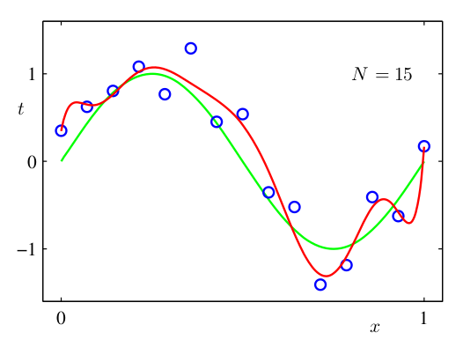
Aprendizaje supervisado: regresión
Dados
Aprender una f(x) que permita predecir y a partir de x
Si y está en → regresión

Slide 7
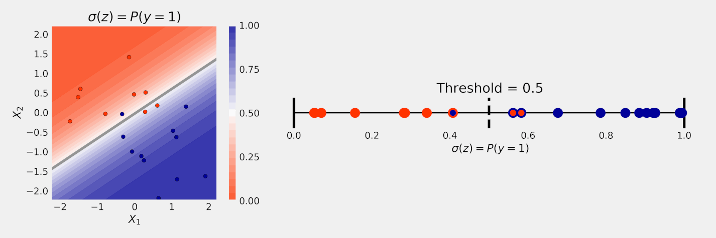
Aprendizaje supervisado: clasificación
Dados
Aprender una f(x) que permita predecir y a partir de x
Si y es categórica → clasificación

Slide 8

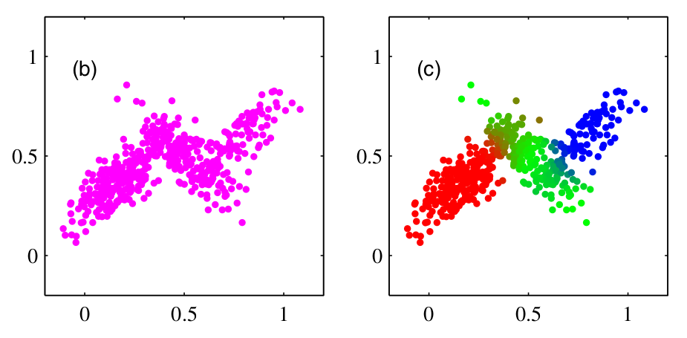
Aprendizaje no supervisado
Dados
Aprender la estructura interna de los datos
p.ej. clustering

Slide 9
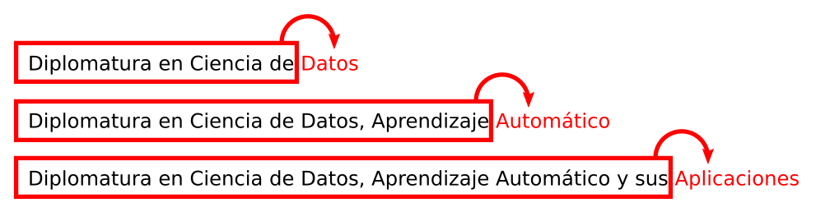
Aprendizaje auto supervisado
Dados
Utilizar estructura interna para generar tareas pretexto
p.ej.: predecir siguiente elemento en una secuencia
(pre)entrenar para aprender a representar bien los datos
Adaptar a la tarea de interés (regresión, clasificación, …)

Slide 10
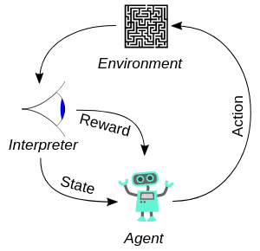
Aprendizaje por refuerzo
Dada una secuencia de estados y acciones con recompensa (reward), generar una política (policy) (secuencia de acciones) que nos indique qué hacer ante un determinado estado

Slide 11
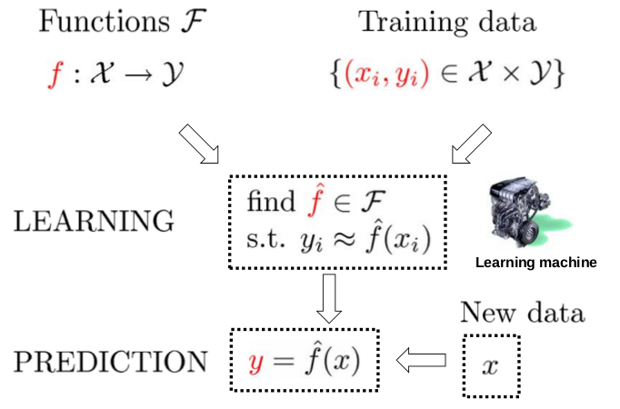

Aprendizaje (supervisado)
Funciones
Datos de entrenamiento
Aprendizaje
Predicción
Nuevo dato

Slide 12
Regresión

Slide 13
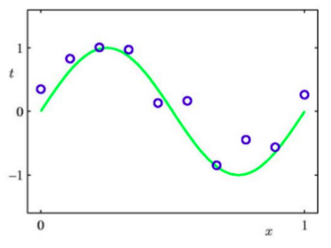
Regresión
Disponemos de N pares de entrenamiento (observaciones)
El problema de regresión consiste en estimar f(x) a partir de estos datos

Slide 14
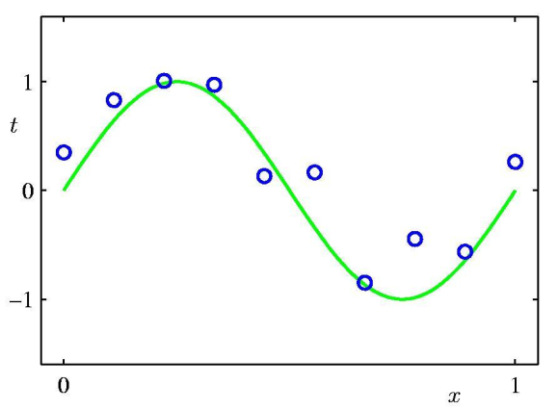
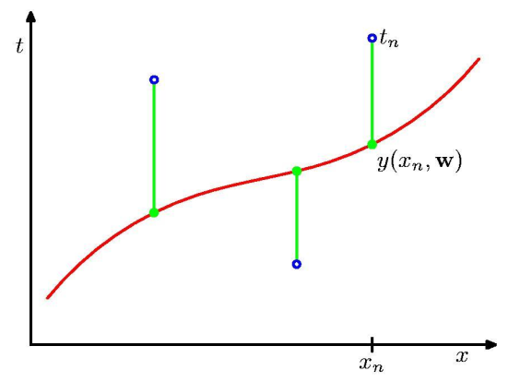
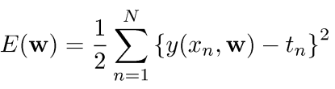
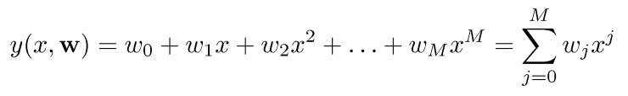
Regresión polinomial
En verde se ilustra la función "verdadera" (inaccesible)
Las muestras son uniformes en x y poseen ruido en y
Utilizaremos una función de costo (error cuadrático) para medir el error en la predicción de y mediante f(x)

Slide 15
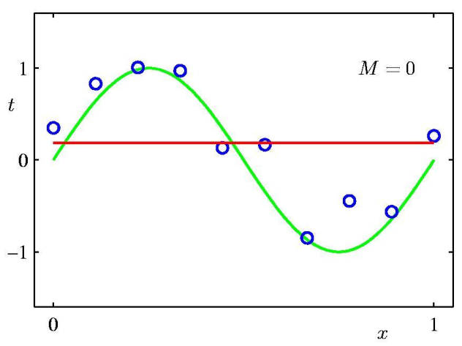
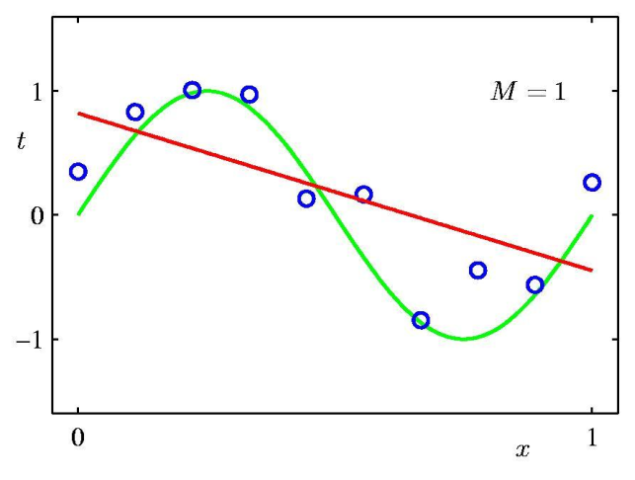
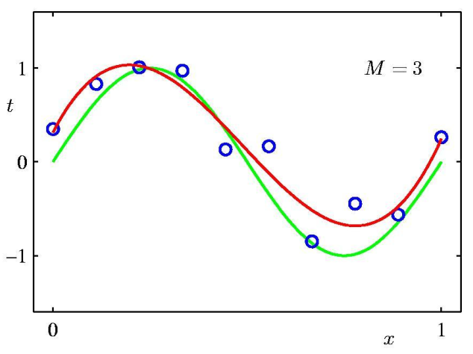
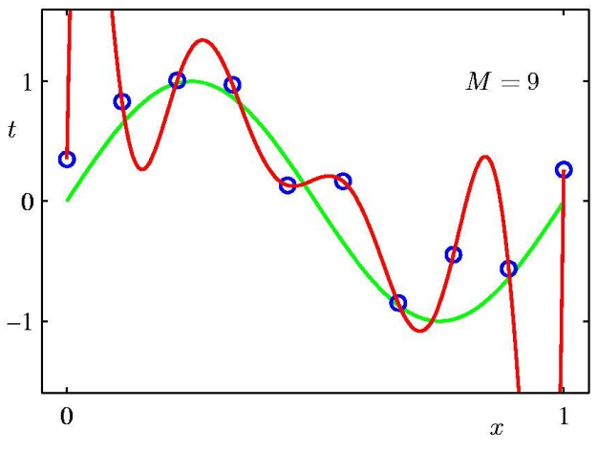

Slide 16
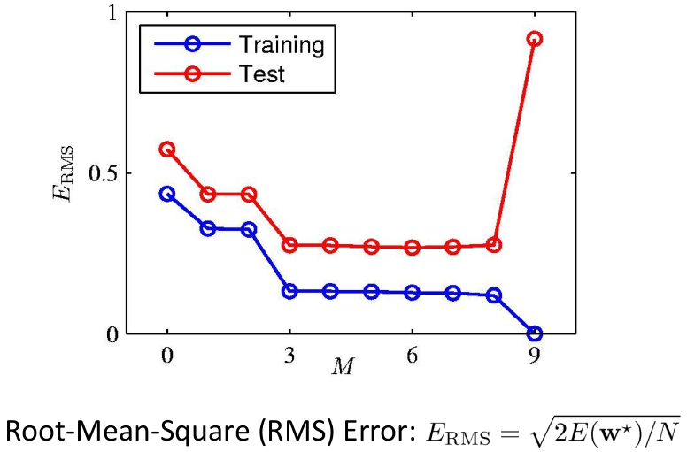
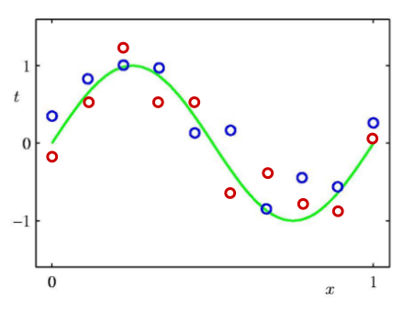
Sobreajuste (overfitting)
Datos de test: otra muestra de los misma función subyacente
El error de entrenamiento se hace cero, pero el de test crece con M

Slide 17
Bondad de ajuste vs. complejidad de modelo
Si el modelo tiene tantos grados de libertad como los presentes en los datos de entrenamiento, puede ajustarlos perfectamente
El objetivo en aprendizaje automático no es el ajuste perfecto, sino la generalización a conjuntos nuevos (no vistos en entrenamiento)
Podemos decir que un modelo generaliza, si puede explicar los datos empleando una complejidad acotada

Slide 18
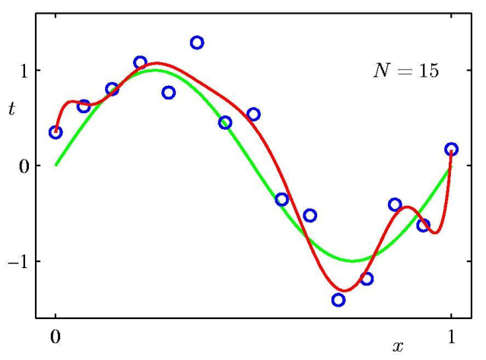
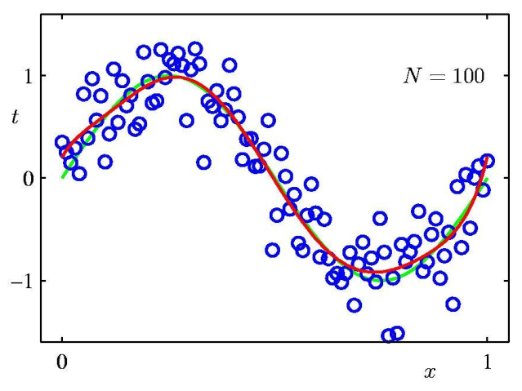
Prevenir el sobreajuste (I)
Agregar más datos (más que la "complejidad" del modelo)

Slide 19
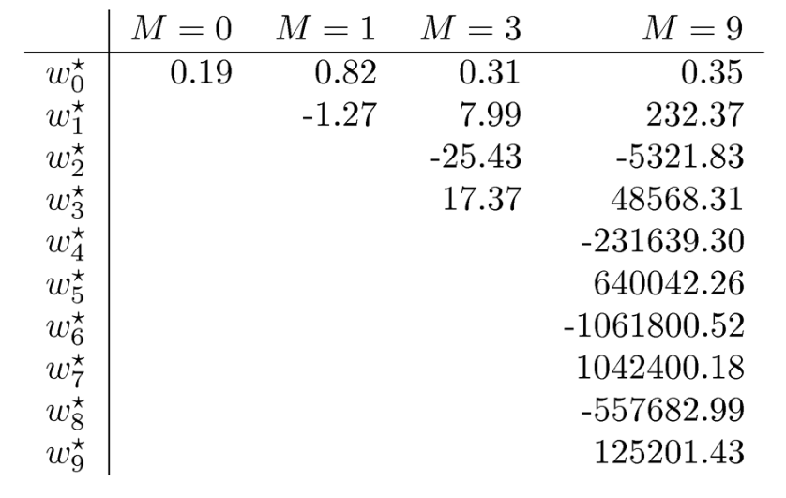
Prevenir el sobreajuste (II)

Slide 20
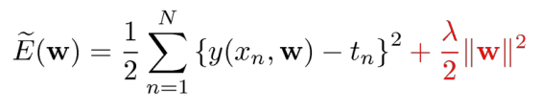
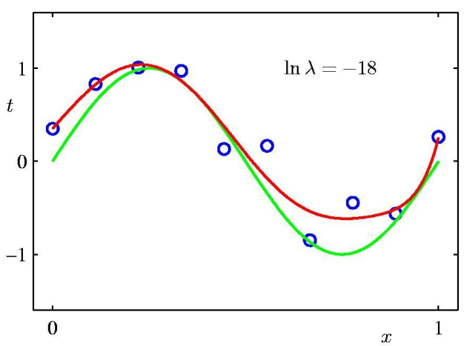
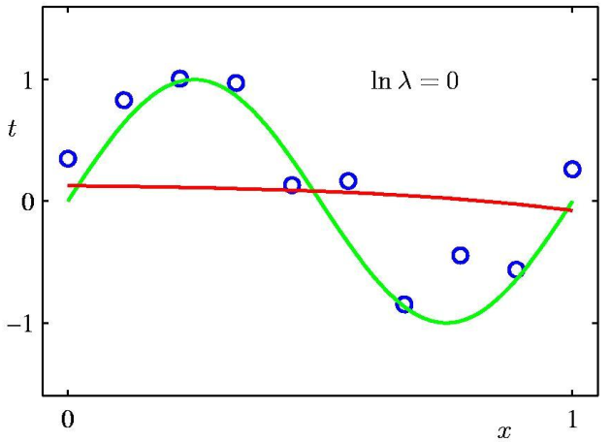
Prevenir el sobreajuste (II)
Regularización: penalizar valores grandes de los coeficientes

Slide 21
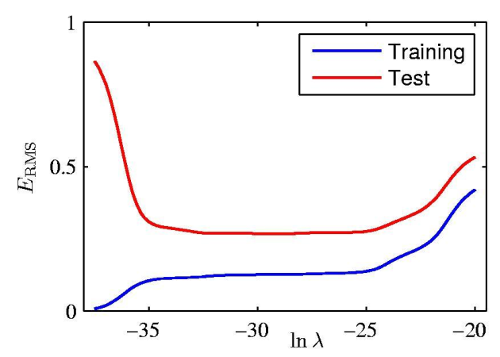
Prevenir el sobreajuste (II)
Regularización: penalizar valores grandes de los coeficientes
Término de regularización
(ridge)
𝜆 = hiperparámetro

Slide 22
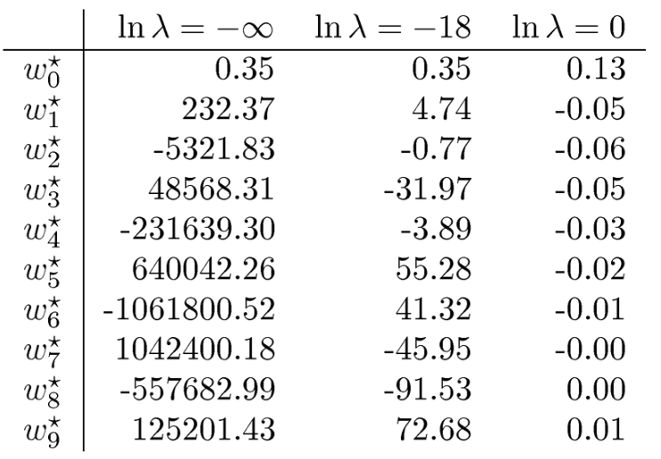
Prevenir el sobreajuste (II)

Slide 23
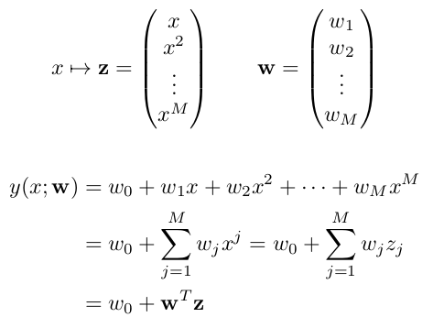

Regresión polinomial como regresión lineal

Slide 24
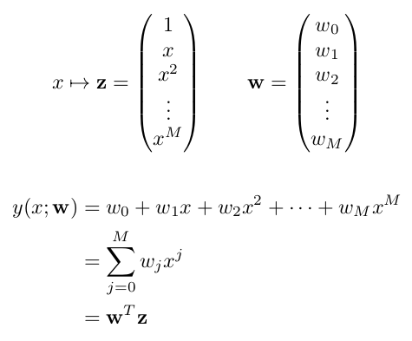
Regresión polinomial como regresión lineal

Slide 25

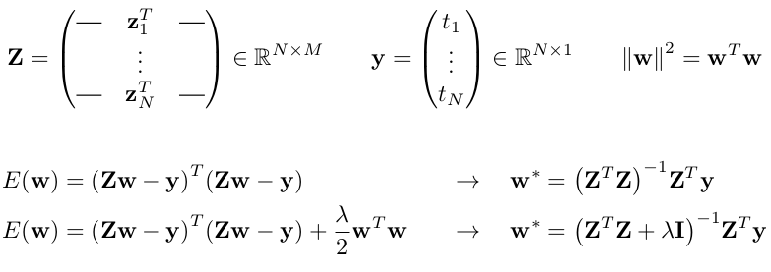
Regresión lineal: solución de mínimos cuadrados
Dataset:
Función de costo:
Petersen & Pedersen, The matrix cookbook (2012)

Slide 26
Elección de hiperparámetros
Dividir el conjunto total de ejemplos en tres subconjuntos
Entrenamiento: aprendizaje de variables del modelo
Validación: ajuste/elección de hiperparámetros
Test: estimación final de la performance del modelo entrenado (y con hiperparámetros elegidos adecuadamente
Datos
Entrenamiento
Validación
Test

Slide 27
Clasificación

Slide 28

Clasificación binaria
Disponemos de N pares de entrenamiento (observaciones)
con x_{i}ϵℝ^{n}, y_{i}ϵ{-1, +1}.
Aprender una f(x) tal que
es decir: y_{i} f(x_{i}) > 0 para una clasificación correcta.

Slide 29
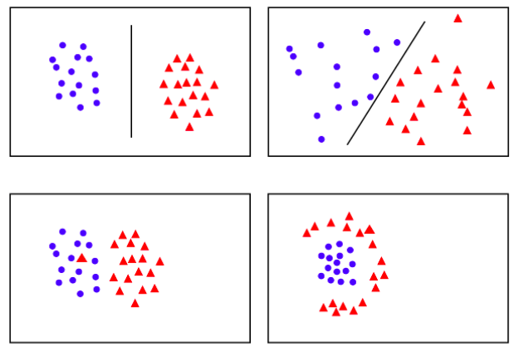
Separabilidad lineal
linealmente separable
no
linealmente separable

Slide 30
Clasificadores lineales
La entrada es un vector x_{i} de dimensionalidad n
La salida es una etiqueta y_{i}ϵ{-1, +1}
Clasificador = función de predicción + función de decisión
g(f(x)) → {-1, +1}
Función de predicción lineal
f(x) = w^{T}x+w₀
Función de decisión
g(z) = sign(z)
g(f(x)) = sign(w^{T}x+w₀)

Slide 31
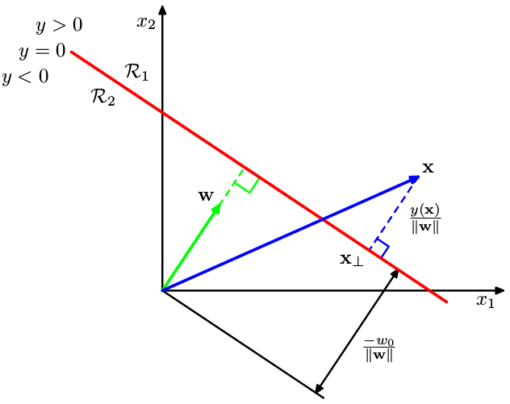
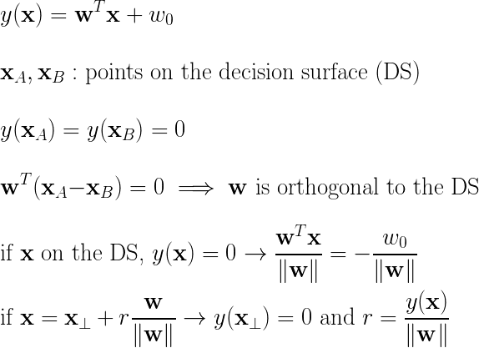
puntos en la frontera de decisión (FS)
es ortogonal a la FS
si
en la FS,
si
y

Slide 32
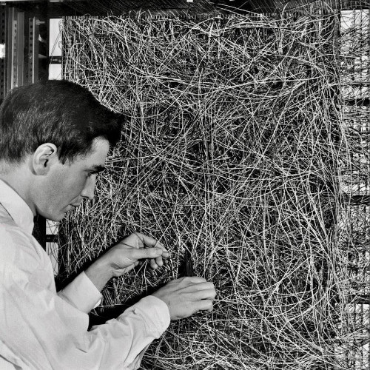
El algoritmo del "perceptrón"
Propuesto por Rosemblatt en 1958
El objetivo es encontrar un hiperplano de separación. Si los datos son linealmente separables, lo encuentra.
Es un algoritmo online (procesa un ejemplo a la vez)
Muchas variantes ...

Slide 33
El algoritmo del "perceptrón"
Entrada:
una secuencia de pares de entrenamiento (x₁,y₁), (x₂, y₂) ...
Una tasa de aprendizaje r (número pequeño y menor a 1)
Algoritmo:
Inicializar w⁽⁰⁾ϵℝ^{n}
Para cada ejemplo (x_{i},y_{i})
Predecir y_{i}'=sign(w^{T}x_{i})
Si y_{i}' ≠ y_{i}:
w^{(t+1)} ← w^{(t)} + r (y_{i} x_{i})

Slide 34
El algoritmo del "perceptrón"
Entrada:
una secuencia de pares de entrenamiento (x₁,y₁), (x₂, y₂) ...
Una tasa de aprendizaje r (número pequeño y menor a 1)
Algoritmo:
Inicializar w⁽⁰⁾ϵℝ^{n}
Para cada ejemplo (x_{i},y_{i})
Predecir y_{i}'=sign(w^{T}x_{i})
Si y_{i}' ≠ y_{i}:
w^{(t+1)} ← w^{(t)} + r (y_{i} x_{i})

Slide 35
El algoritmo del "perceptrón"
Entrada:
una secuencia de pares de entrenamiento (x₁,y₁), (x₂, y₂) ...
Una tasa de aprendizaje r (número pequeño y menor a 1)
Algoritmo:
Inicializar w⁽⁰⁾ϵℝ^{n}
Para cada ejemplo (x_{i},y_{i})
Predecir y_{i}'=sign(w^{T}x_{i})
Si y_{i}' ≠ y_{i}:
w^{(t+1)} ← w^{(t)} + r (y_{i} x_{i})
Actualiza solo cuando comete un error
Error en positivos:
w^{(t+1)} ← w^{(t)} + r x_{i}
Error en negativos:
w^{(t+1)} ← w^{(t)} - r x_{i}
Si y_{i}w^{T}x_{i} ≤ 0 → error

Slide 36
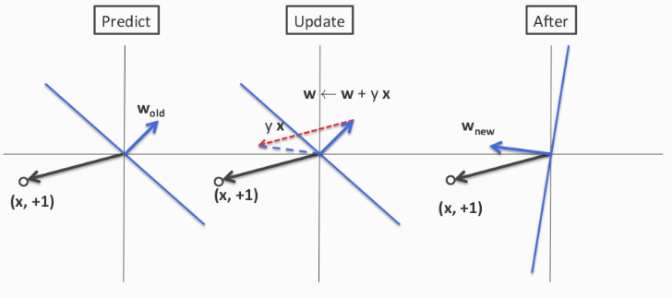
Dinámica de actualización
Error en ejemplo positivo:

Slide 37
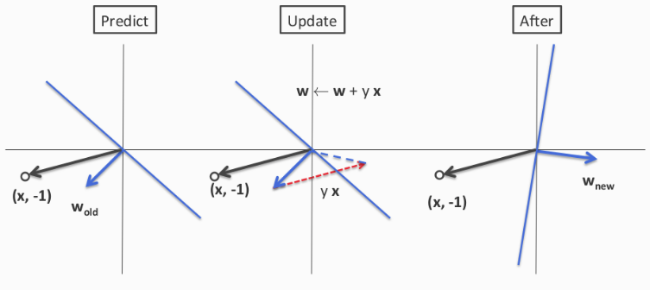
Dinámica de actualización
Error en ejemplo negativo:

Slide 38
El algoritmo "estándar"
Dado un conjunto D={(x_{i}, y_{i}), i=1, ..., N}, y_{i} ∊ {-1, +1}, taza de entrenamiento r y número de épocas T
Inicializar w⁽⁰⁾
Para época t=1, …, T
barajar el conjunto de entrenamiento D
Para cada muestra de entrenamiento (x_{i}, y_{i})∊D
si y_{i}w^{(t)T}x_{i} ≤ 0, actualizar w^{(t+1)} ← w^{(t)} + r (y_{i} x_{i})
Retornar w^{(T)}
Predicción: sgn(w^{T}x)
r, T : hiperparámetros

Slide 39
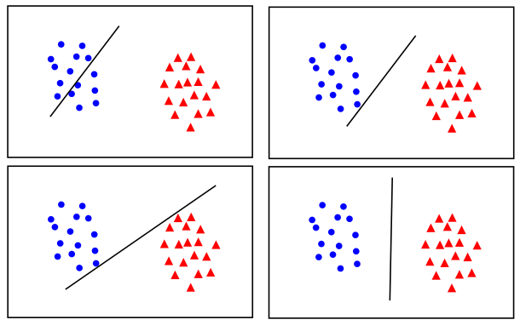
¿Cuál es el mejor w?
Solución de margen máximo: el hiperplano más estable ante perturbaciones de la entrada

Slide 40
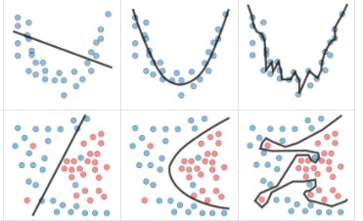
Generalización en clasificación
Complejidad del modelo ⇔ complejidad de la frontera de decisión
Regresión
Clasificación

